Slide 1

융합서비스 애플리케이션 개발자 양성과정A
Project Report
Singlekj
(김도균, 조하경)

Slide 2

NAVum
“ 포털 사이트 만들기 ”

Slide 3

목차
a table of contents
01 >>
주제
02 >>
목표
03 >>
프로젝트 설명&주안점
04 >>
시연
04 >>
느낀 점

Slide 4




#1_주제
“ 포털사이트 ”
우리가 일상생활 속에서 다양한 분야를 이용하기
위해 접속하는 포털사이트.
검색을 하기 위해 포털사이트 메인에서 검색엔진을,
쇼핑을 하기 위해 쇼핑창을, 모임 활동을 위해 카페를,
영화 리뷰/평을 보기 위해 영화창을 띄운다.
이러한 포털사이트를 주제로 삼아, 프로젝트를 진행.

Slide 5

이번 프로젝트에서는 기존의 포털사이트 중 크게 4가지 분야를
재구현 하는 것을 큰 목표로 삼고,
오리지널 요소는 간간히 넣는 것을 작은 목표로 삼았다.
메인페이지 > 메인페이지 구성, 검색 및 로그인
카페 > 모 카페 메인페이지 및 게시글 등록
영화 > DB에서 검색어를 포함한 영화 검색
쇼핑 > 쇼핑 메인페이지, 전체품목 리스트, 상품 검색
#2_목표
“포털사이트 기능 구현”

Slide 6

#3_설명&주안점

Slide 7
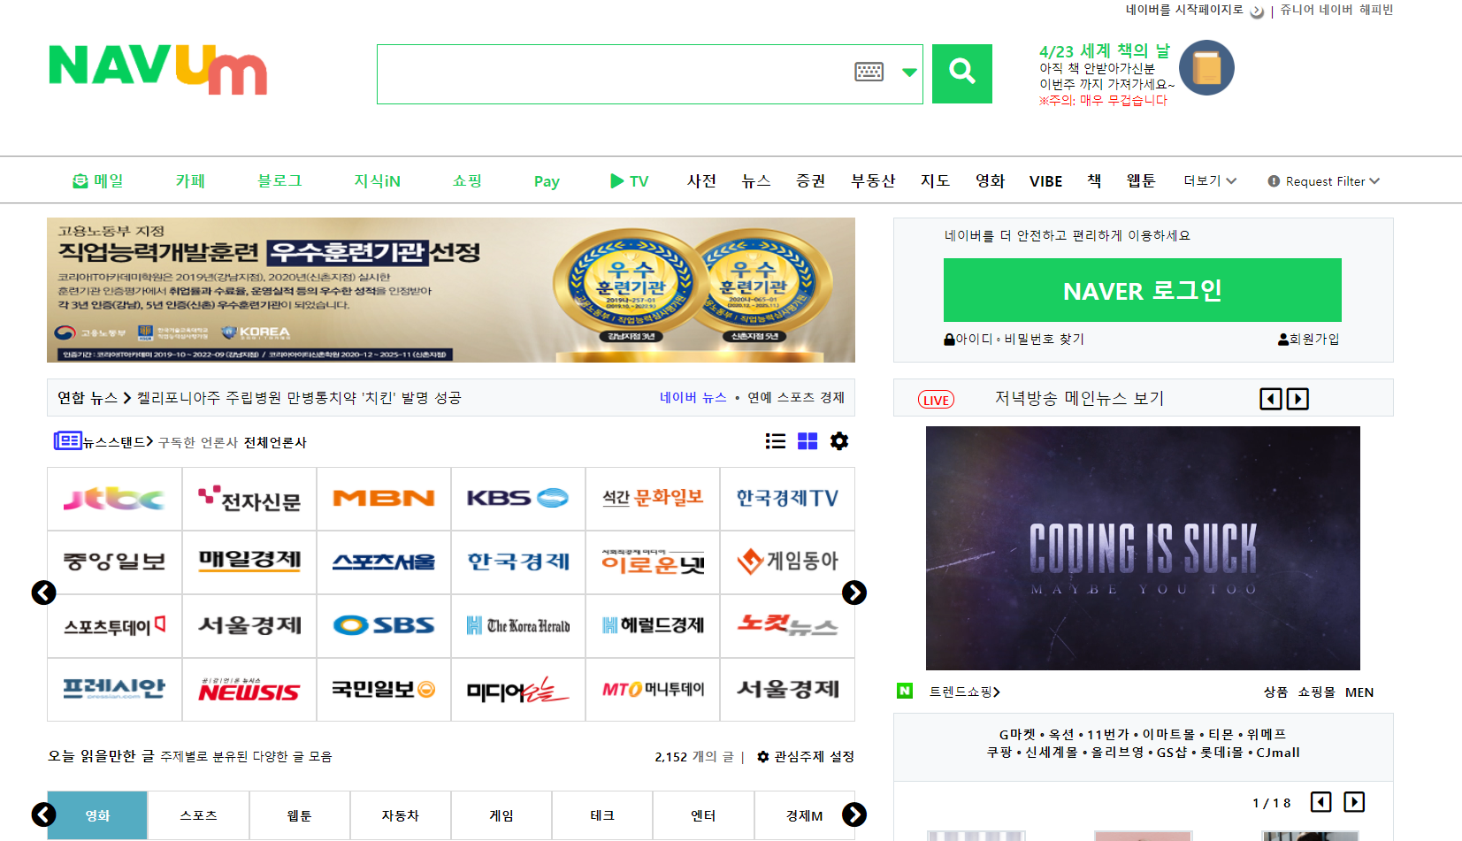
메인 페이지 구성
메인페이지
(네이버 클론코딩)
현 네이버 페이지 클론코딩
시간 굉장히 많이 잡아먹음.
주요 기능 외 자잘한 링크 연동
ex)
배너-학원사이트
뉴스-각 신문사
영화-각 영화정보
등등..
(NAVum 메인 페이지)

Slide 8
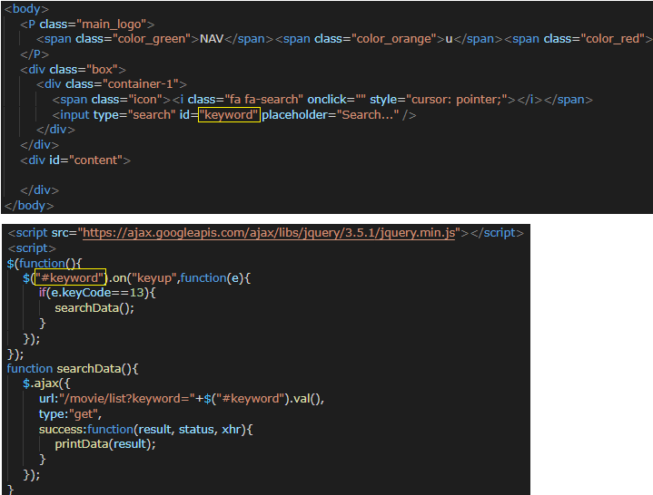
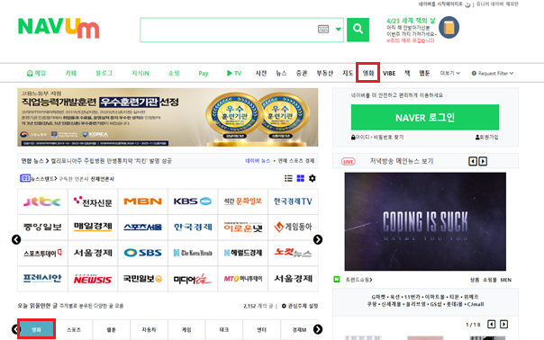
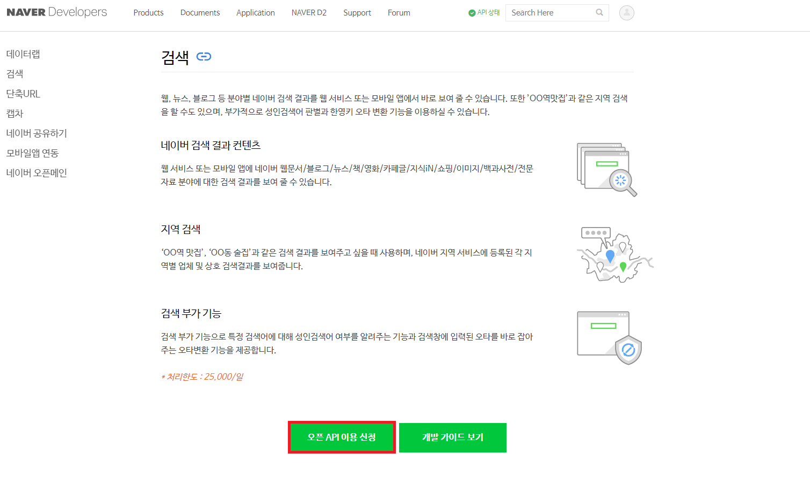
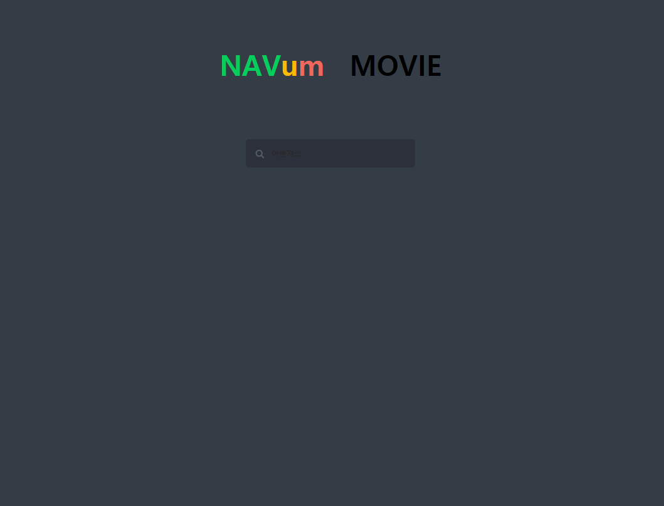
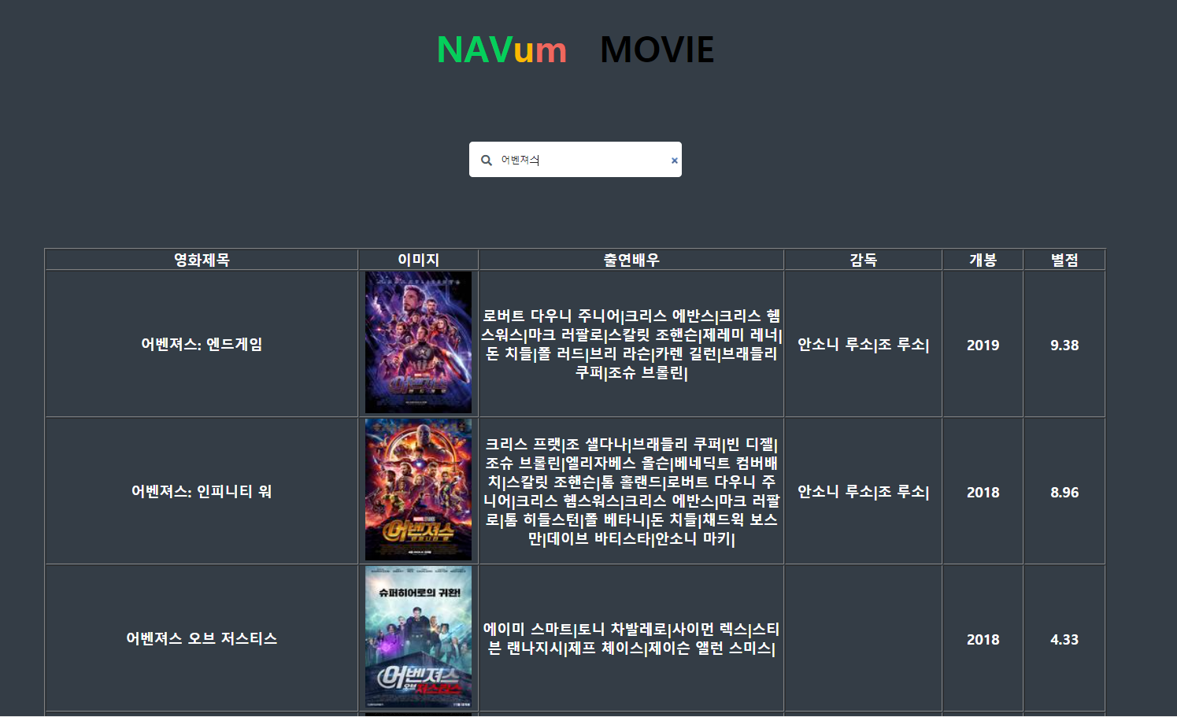
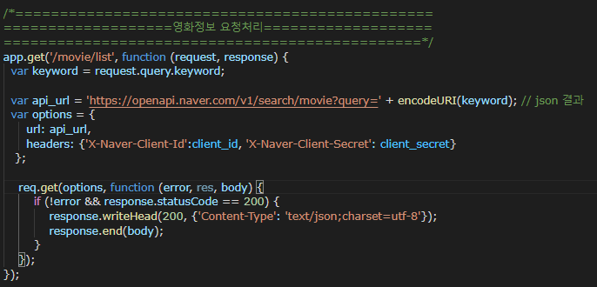
영화 > DB에서 검색어를 포함한 영화 검색
영화검색
Google 지도, 공공데이터포털 처럼
네이버 개발자 센터
오픈API-검색-영화 기능 이용
검색 결과
검색 페이지
moviesearch.html
Server.js
(NAVum 영화)

Slide 9

검색 및 로그인
검색기능
영화 검색과 동일하게 오픈 API가 있지만
실제 검색결과 창을 호출하고 싶은 욕구
(NAVum 메인 페이지)

Slide 10
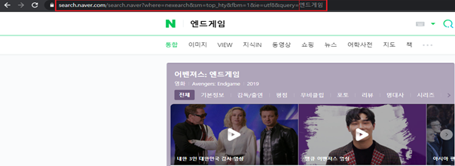
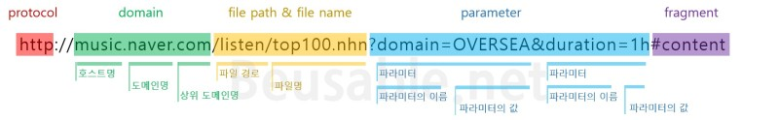
검색 및 로그인
검색기능
네이버 검색 시 검색 키워드를 제외한
URL 동일
(NAVum 검색결과)

Slide 11
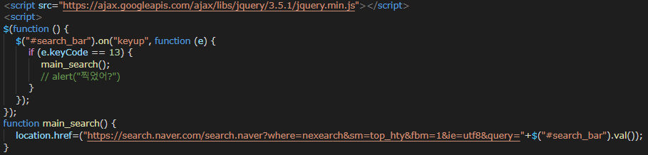
검색 및 로그인
검색기능
수업 중 백과사전 예시 처럼 value값만
변수로 바꾸고 주소창 호출
(NAVum 검색코드)

Slide 12
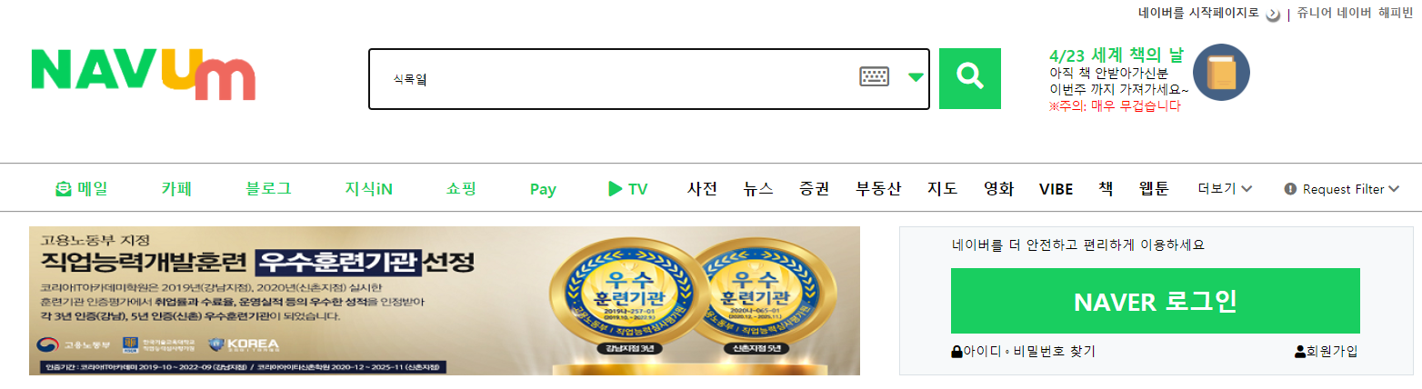
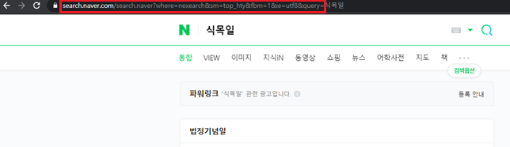
검색 및 로그인
검색기능
검색 결과
(NAVum 검색결과)

Slide 13
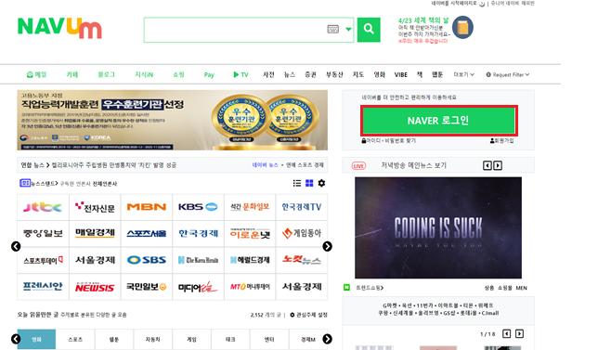
검색 및 로그인
로그인 기능
(NAVum 메인 페이지)

Slide 14
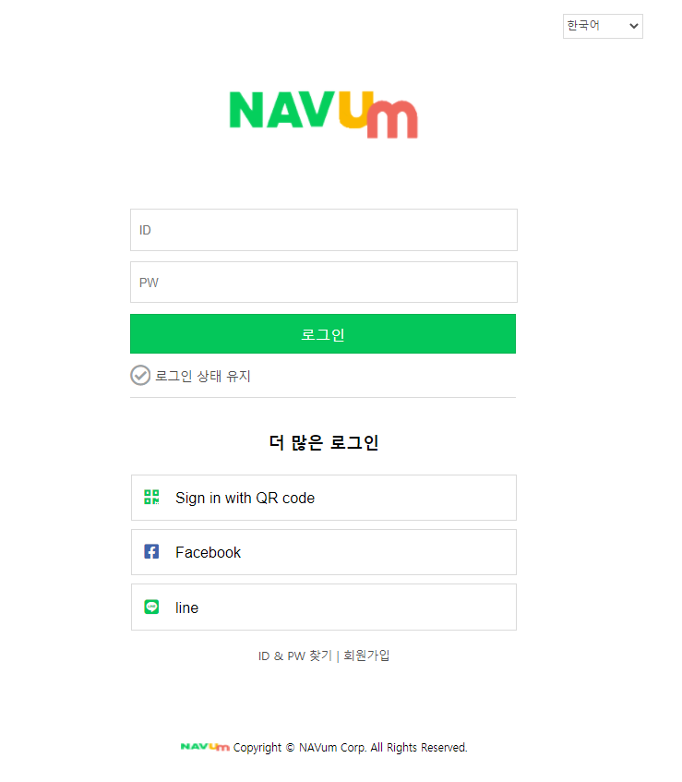
검색 및 로그인
로그인
-Mysql DB연동 로그인-
데이터베이스 생성 → 관리자 테이블생성
관리자 ID:admin PW:1234
로그인 실패 시 메시지 Back
로그인 성공시 로그인 상태 main 접속
(NAVum 로그인 페이지)

Slide 15
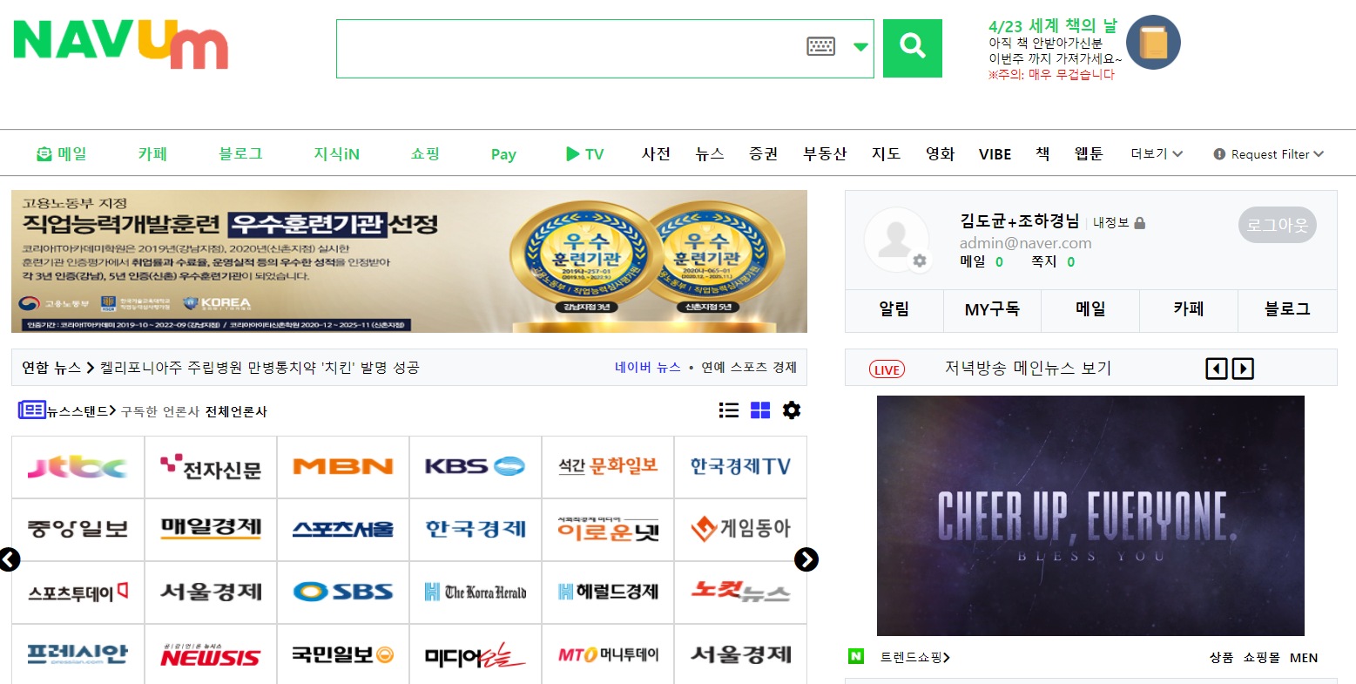
검색 및 로그인
로그인
로그인 성공!!!
(NAVum 로그인 성공 메인 페이지)

Slide 16
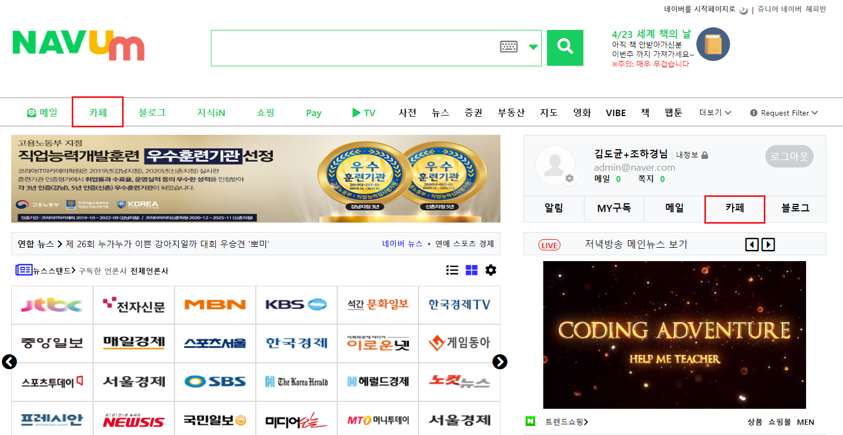
카페 메인페이지 및 게시글 등록
카페 기능
(NAVum 메인 페이지-카페)

Slide 17
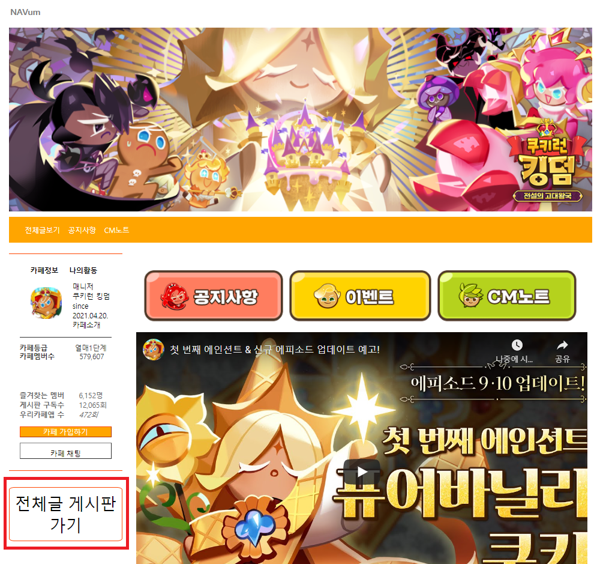
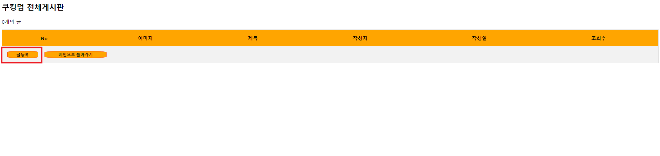
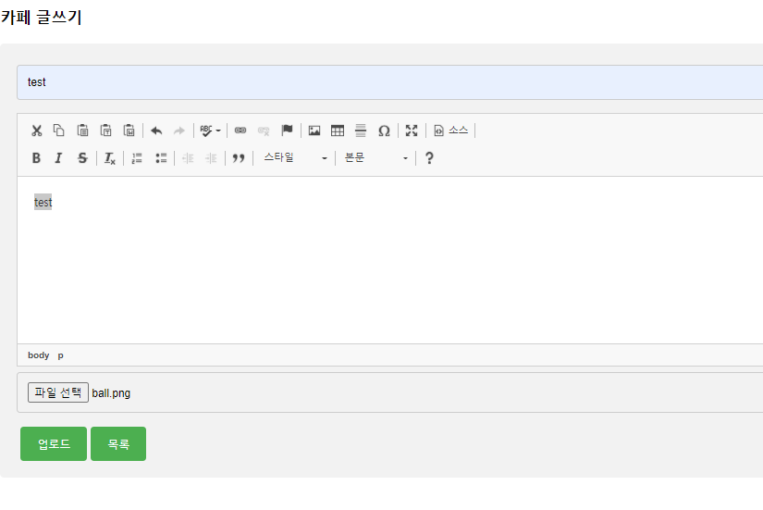
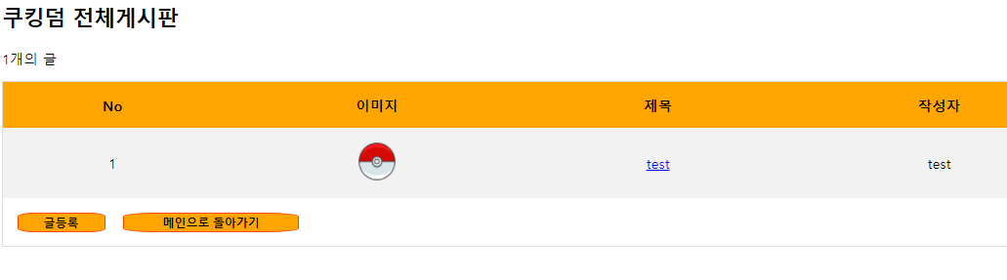
카페 메인페이지 및 게시글 등록
카페-게시판기능
게시판글 작성 성공!!
-Mysql DB연동-
게시판 데이터 누적을 위한
데이터베이스 생성 → 카페 테이블생성
(NAVum 메인 페이지-카페)

Slide 18
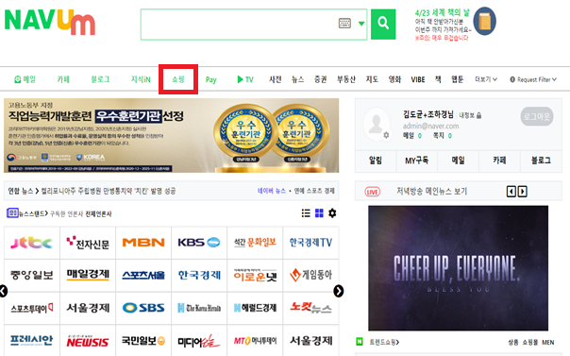
쇼핑 메인페이지, 상세보기, 상품등록
쇼핑 기능
(NAVum 메인 페이지-쇼핑)

Slide 19
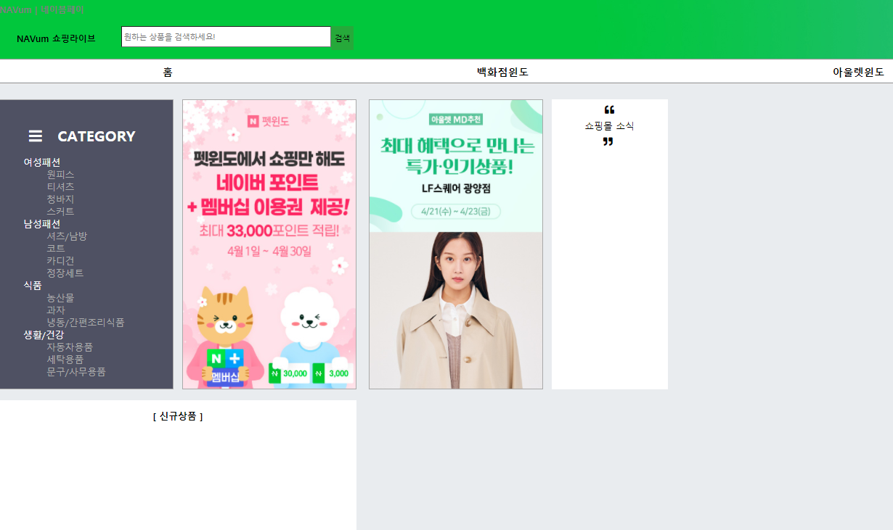
쇼핑 메인페이지, 상세보기, 상품등록
쇼핑 메인페이지
(NAVum 쇼핑 메인페이지)

Slide 20
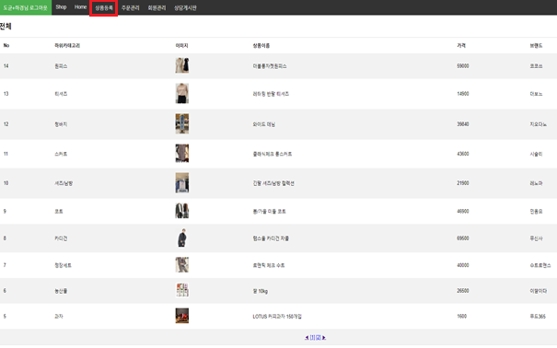
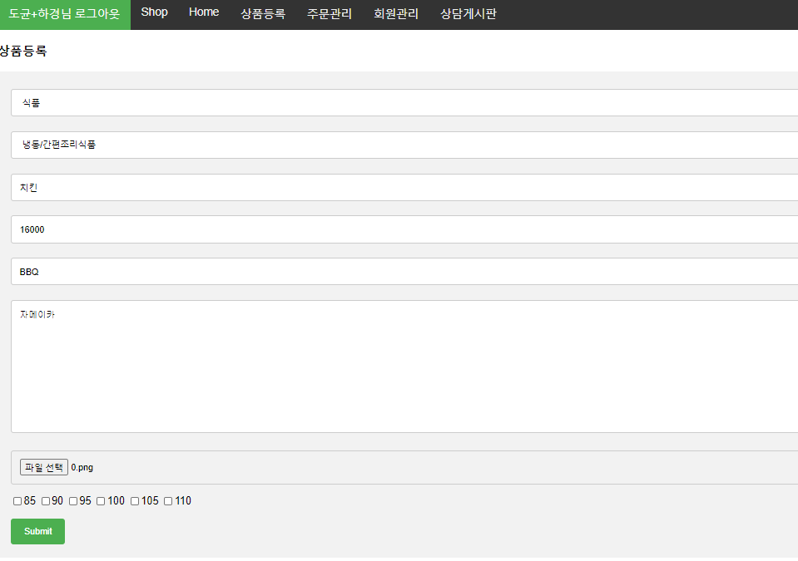
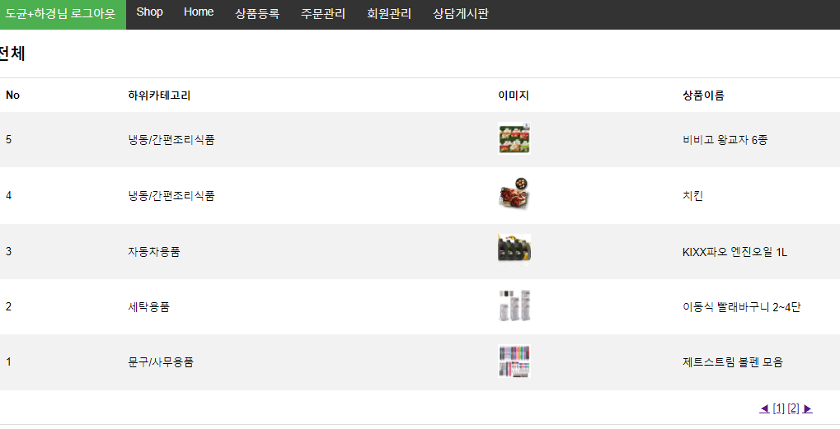
쇼핑 메인페이지, 전체 품목 리스트, 상품등록
쇼핑 전체 품목 리스트
및 등록
Mysql DB연동 상품 등록시 데이터 누적
-Mysql DB연동 로그인-
데이터베이스 생성 → 품목 관리 테이블생성
Mysql 데이터 호출 → 품목리스트 구현
상품 등록 성공!!!
(NAVum 쇼핑 리스트 및 등록)

Slide 21

#4_시연

Slide 22

#5_느낀점
첫번째 프로젝트-갈 길이 멀다
도균-기능 구현 및 CSS의 숙련도가 많이 부족하다는 것을 깨달았습니다. 이미 만들어진 코드를 보고 이런 기능을 할 것이다,라는 유추는 얼추 가능하지만 제로베이스에서 새로 타이핑하는 것은 아직 불가능에 가깝다 스스로 연습량을 늘려야겠습니다.
하경- 배운 것에서 활용을 한다고 해도 변수가 많아 공부할 것이 많았습니다

Slide 23

감사합니다

